Slide 1
Darovitosti i daroviti
dr Otilia Velišek-Braško
Novi Sad, 2021.

Slide 2
Asocijacije
Šta je darovitost?

Slide 3



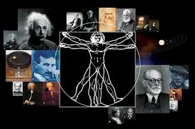
Darovitost?
Natprirodne , mistične, božije moći!?
Neurološka atipičnost!?
„tanka je linije između…”!?
Visoki IQ!?
Nasledstvo!?
Dar!?
Posebna sposobnost?
Posvećenost!?
Učenje i znanje!?
Vrhunski uspesi!?

Slide 4
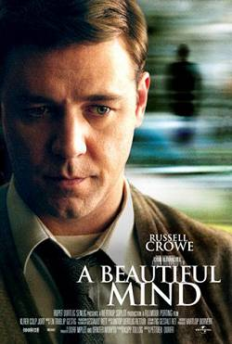
Slični pojmovi darovitim
Talenat je urođeni potencijal (sposobnost) da se u nečemu bude dobar.
Genije
Talentovan
Čudo od deteta
„Pamtnjaković”
Zrelo dete
Nadprosečan,
Nadaren,
Obdaren,
Oštroumnost
Izvaredan, odličan, izuzetan…
Blistavi um

Slide 5
Pametan
Darovit

Slide 6
Pametno vs. Darovito (MIVO, 2018:72 prema Galbraith,2007.)
Pametan | Darovit
- zna odgovor | -
- | - jako je posvećen (ono što ga zanima)
- | - i fizički i psihički je usresređen
- vredan | -
- daje odgovore na pitanja | -
- | - više je u kontaktu sa starijima ili mlađima
- | - dobro zaključuje
- lako uči | -
- | - iskazuje svoje mišljenje
- zadovoljan je sobom | -

Slide 7
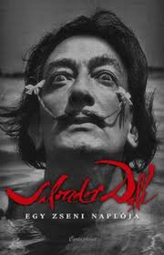
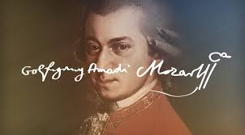
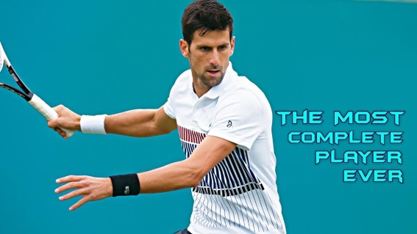
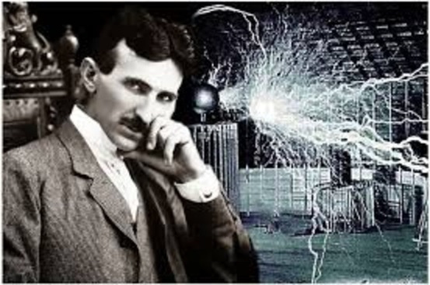
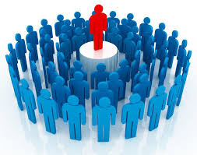
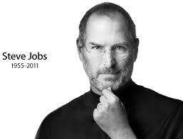
Umetničke
oblasti
Psiho-motoričke oblasti
Izuzetne sposobnosti
Intelektualne obalsti
Socijalne oblasti

Slide 8
Teorijski model darovitosti (Renzulli, 1978)
Motivacija
Kreativnost
Darovitost
Izuzetna sposobnost
VO ustanova
Porodica
Vršnjaci

Slide 9
Karakteristike darovite dece
(Altaras, 2006):
Izuzetna sposobnost za ovladavanje nekim domenom,
Specifičan odnos prema datom domenu,
Specifična slika o sebi i socijalna pozicija,
Specifičan profil ličnosti i socijalnog funkcionisanja

Slide 10
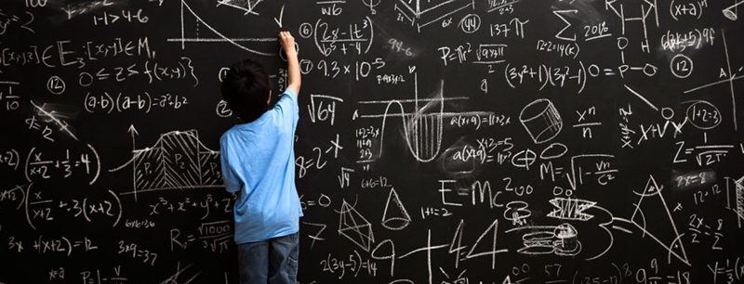
Tipovi darovitih (Betts & Neihart)
Dvostruko poseban
„Otpadnik“
Prkosan
Uspešan
Samostalan
Prikriven

Slide 11
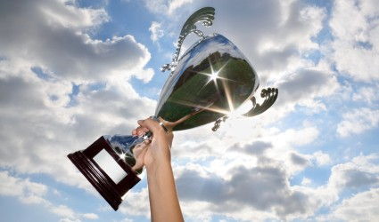
USPEŠNO DAROVITO DETE
dobro prilagođeno
postiže visoke rezultate na testovima sposobnosti i postignuća….

Slide 12
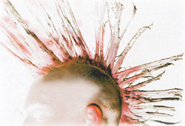
PRKOSNO DAROVITO DETE – “IZAZIVAČ”
kreativno,
sklono da se suprotstvalja sistemu i izaziva autoritete …

Slide 13
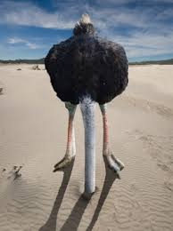
PRIKRIVENO (blokirano)
Nesigurno,
Zbunjeno…

Slide 14
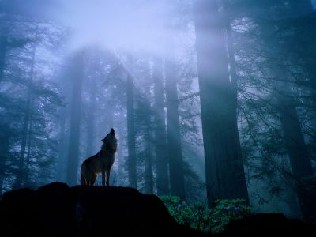
“OTPADNIK”
često ima interesovanja koja su van školskog programa i za koja ne dobija podršku …

Slide 15
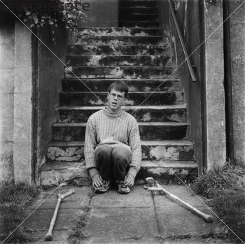
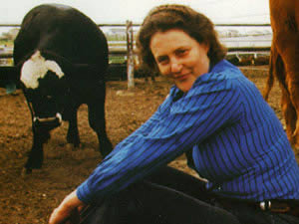
DVOSTRUKO POSEBNO
Dvostruko drugačiji
Dvostruko izuzetni
Stephen Hawking
Temple Grandin

Slide 16

SAMOSTALNO
jasni ciljevi,
prihvaćeno, …
Samo prvi i poslednji tip odlikuje uspešnost u akademskom domenu!!!

Slide 17
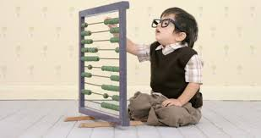
„Tako bi bilo dobro, kada bi darovito dete bilo savršeno normalno!”
(Galbraith, 2007)

Slide 18
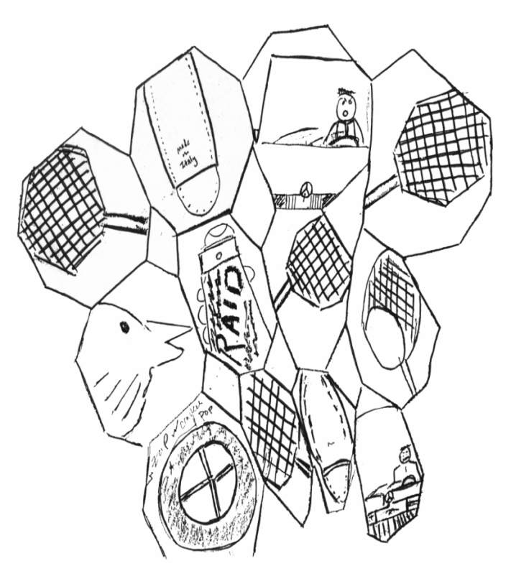
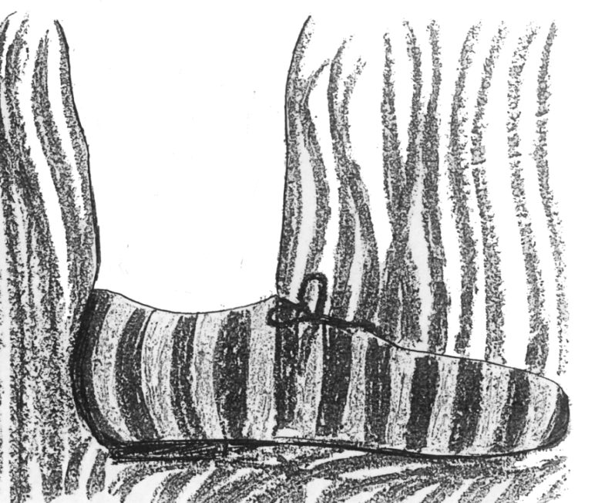
„Svet iz ugla insekta“
Likovni konkurs dečjih radova
Koji rad je produkt darovitog!?

Slide 19
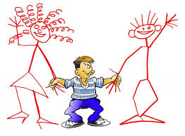
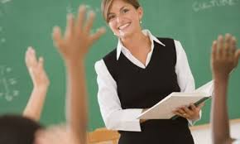
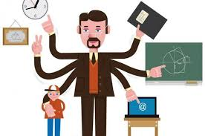
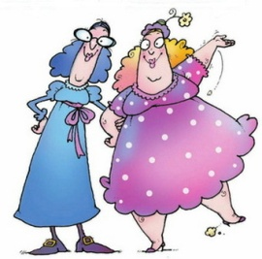
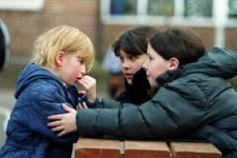
Ko sve može da uoči darovitost kod dece
Roditelji
Vaspitači/učitelji
Nastavnici
Pedagozi i psiholozi
Drugari iz grupe/odeljenja
...(testovi,ocene,samoprocena)
LITERATURA: Metodika IVO (2018: 71-73)

Slide 20
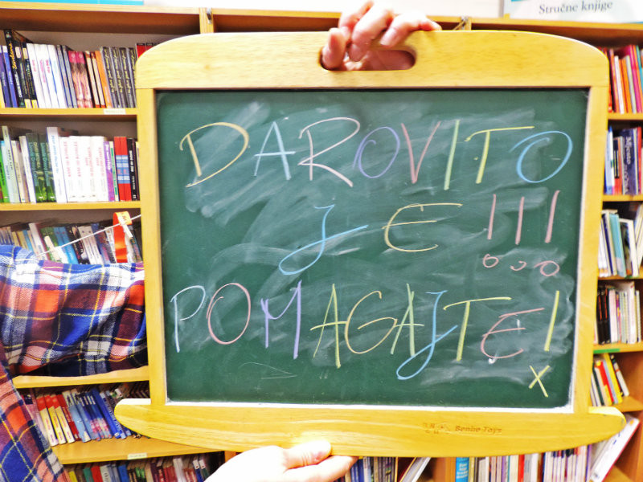
Hvala na pažnji!

